Slide 1
Apresentação 8 – TERRA: CLIMA
A atmosfera terrestre e os fenômenos associados
Tempo e clima
Os diversos tipos de clima

Slide 2
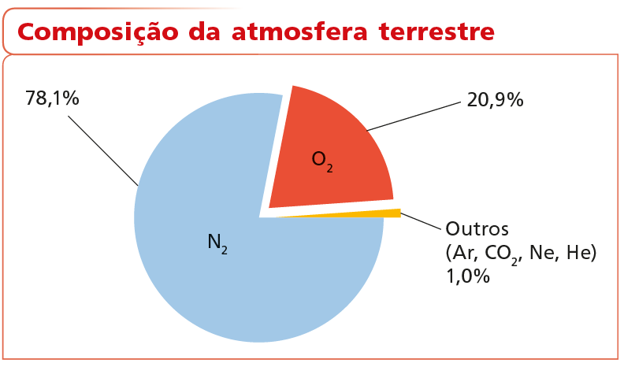
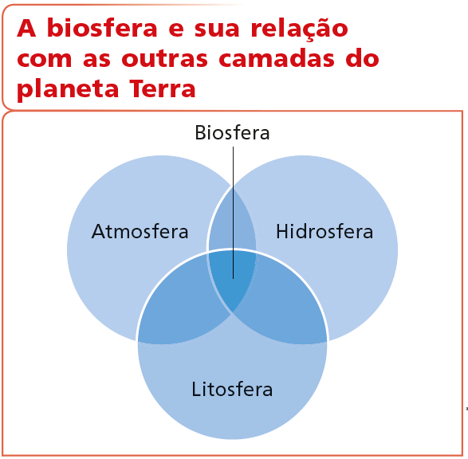
Atmosfera
A atmosfera interage com a hidrosfera e com a litosfera, participando dos processos que acontecem na superfície externa do planeta.
A atmosfera influencia a distribuição dos seres vivos ao mesmo tempo que é influenciada por eles, o que indica que existe uma forte relação entre atmosfera e biosfera.

Slide 3

Tempo e clima
Quais frases estão relacionadas ao tempo e quais estão relacionadas ao clima?
Tempo (ou tempo atmosférico) se
refere às condições atmosféricas de um lugar em determinado momento. As condições do tempo podem mudar a qualquer instante, de um dia para outro ou no mesmo dia.
Clima é o conjunto das características
atmosféricas predominantes em determinada
região, resultado da sucessão de tempos
atmosféricos ao longo dos anos.

Slide 4
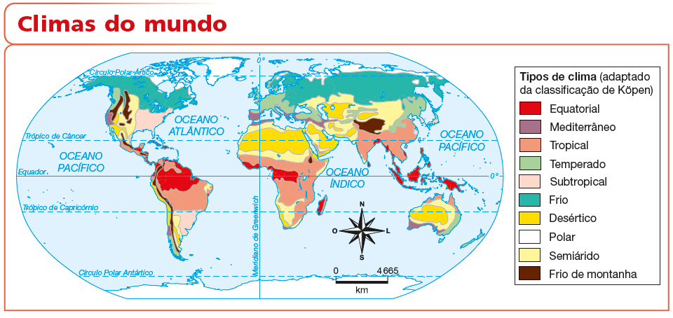
Os diversos tipos de clima
A grande diversidade de climas é decorrente da variação de eventos climáticos, como temperatura, pressão atmosférica e precipitação, de uma localidade para outra da Terra, que ocorre em virtude de fatores astronômicos e geográficos.

Slide 5
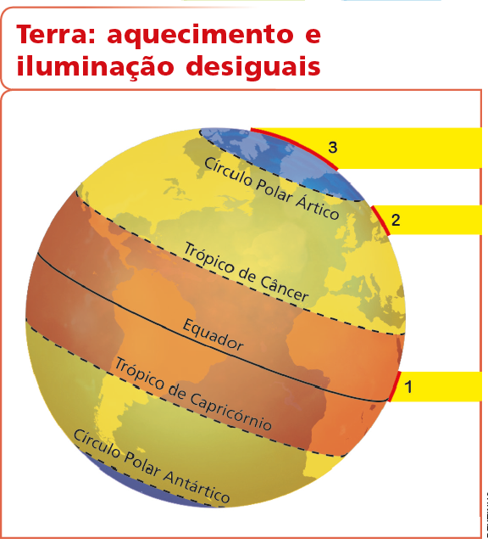
Fatores astronômicos
Os fatores astronômicos que influenciam os climas estão associados ao formato do planeta, aos movimentos que ele descreve no espaço e à inclinação de seu eixo.
2, 3. Quanto mais próximo dos polos, os raios solares atingem a superfície de maneira mais inclinada, de forma mais espalhada e menos intensa. O calor recebido nessas regiões é menor, o que resulta em temperaturas mais baixas.
1. Na região da linha do equador, os raios solares atingem a superfície de maneira mais perpendicular, aquecendo-a mais (temperaturas altas).

Slide 6
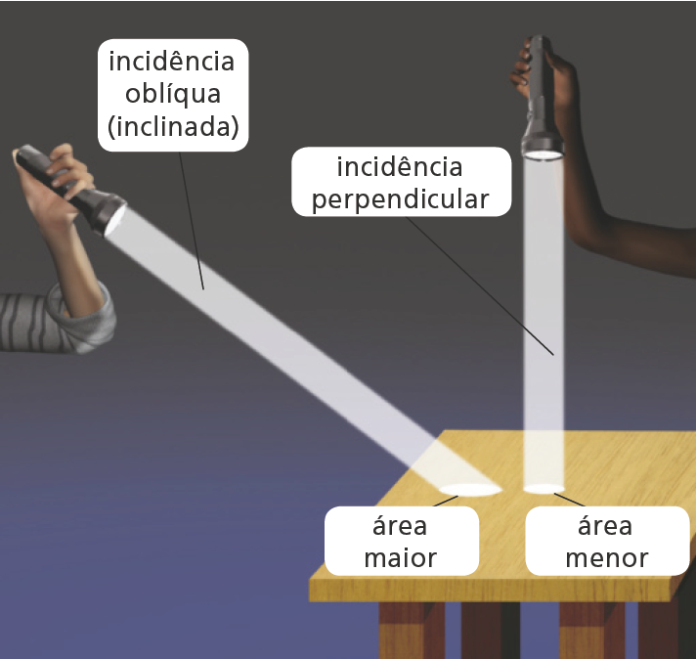
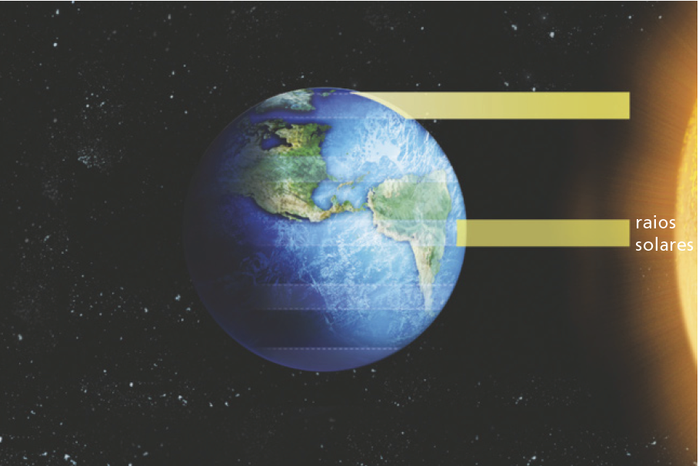
Fatores geográficos: latitude
A maior concentração de energia solar se dá nas menores latitudes, entre os trópicos de Câncer e de Capricórnio. Como consequência, essas regiões apresentam temperaturas mais elevadas.

Slide 7
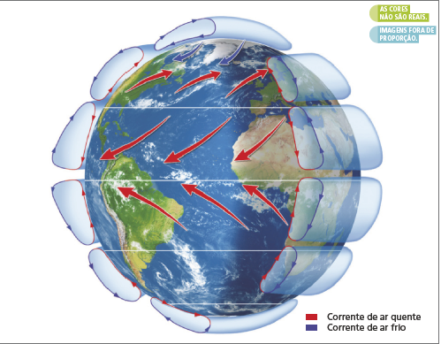
Fatores geográficos: circulação atmosférica
A distribuição desigual de energia solar sobre o planeta produz correntes de ar quente e correntes de ar frio. A diferença de temperatura das correntes direciona sua circulação, de modo que correntes de ar quente se dirigem aos polos, e correntes de ar frio se dirigem ao equador.

Slide 8
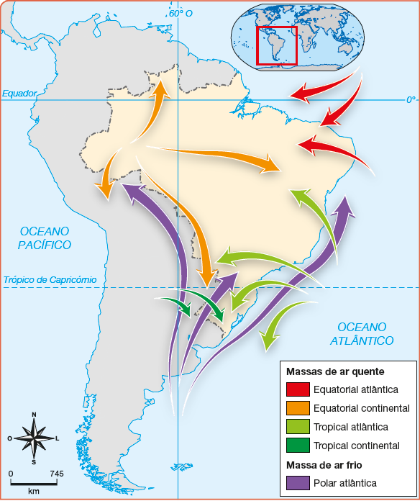
Massas de ar atuantes no Brasil
Massas de ar são grandes porções de ar que adquirem características de temperatura e umidade das áreas nas quais se originam. Dentro das massas de ar, a umidade, a pressão e a temperatura praticamente não variam.
As massas de ar oceânicas apresentam maior umidade em comparação com as massas de ar continentais.
As massas de ar frio são formadas nas regiões polar e temperada, e as de ar quente, nas regiões equatorial e tropical do globo.

Slide 9
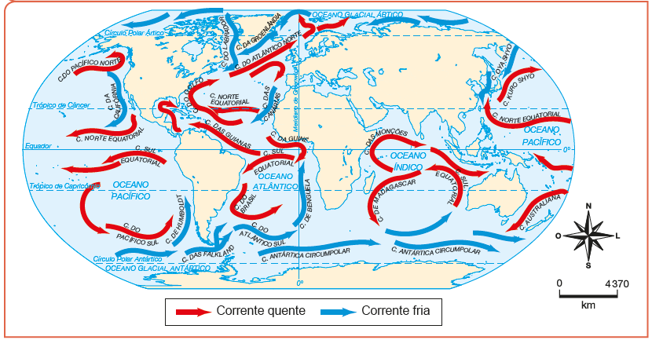
Fatores geográficos: correntes marítimas
A energia solar que incide sobre o planeta também faz com que existam correntes de água quente e correntes de água fria. A circulação dessas correntes é orientada, assim como a circulação da atmosfera.
As águas quentes de regiões próximas à linha do equador movem-se em direção aos polos.
As águas frias se deslocam no sentido contrário, dos polos para o equador.

Slide 10
Outros fatores geográficos
Vegetação
Altitude
Maritimidade e continentalidade
A presença de vegetação causa maior umidade e temperatura mais baixa.
Umidade: processos de transpiração dos vegetais.
Temperaturas baixas: atuação das plantas como uma barreira à radiação solar direta.
A temperatura tende a diminuir, em média, cerca de 0,6 °C a cada 100 m que se eleva a altitude.
Geralmente, lugares de pequena altitude têm temperaturas mais altas que os de grande altitude.
A maritimidade é a influência dos oceanos ou mares sobre as características climáticas (temperatura, umidade).
Continentalidade é a diminuição dessa influência à medida que se avança para o interior do continente.

